Slide 1
ConnectiNET Kraljevi

Slide 2
Sadržaj
Opis zadatka
Pregled zahtjeva
Korišteni alati i tehnologije
Arhitektura
Organizacija rada
Iskustva

Slide 3
Članovi tima
Luka Miličević – vođa tima, dokumentacija, arhitektura i razvoj aplikacije, ispitivanje sustava
Filip Aleksić – dokumentacija, razvoj aplikacije, ispitivanje sustava
Stjepan Đelekovčan – dokumentacija, arhitektura baze podataka i aplikacije, razvoj aplikacije
Duje Huljev – dokumentacija, razvoj aplikacije
Mate Papak – dokumentacija, razvoj aplikacije, ispitivanje sustava
Erik Pužar – dokumentacija, razvoj aplikacije
Domagoj Sviličić – dokumentacija

Slide 4
Opis zadatka
Cilj projekta – razvijanje web aplikacije za promociju i pronalazak zabavnih događaja i zbližavanje zajednice, „ConnectiNET”
Slični programski proizvodi na tržištu:
HappeningNext: https://happeningnext.com/
allevents.in: https://allevents.in/
Turistička zajednica grada Zagreba: https://www.infozagreb.hr/
Razlika između navedenih proizvoda i ConnectiNET-a je u tome da ConnectiNET ističe povezivanje zajednice i interakciju između korisnika i organizatora, ne samo promicanje zabavnih događaja

Slide 5
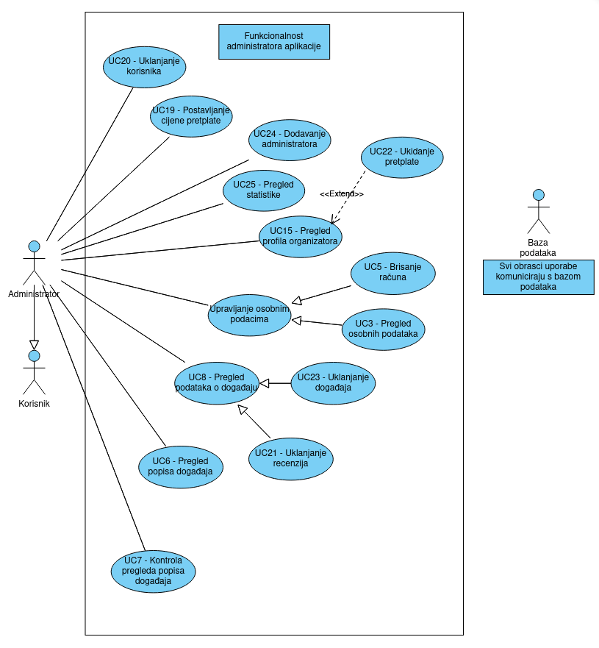
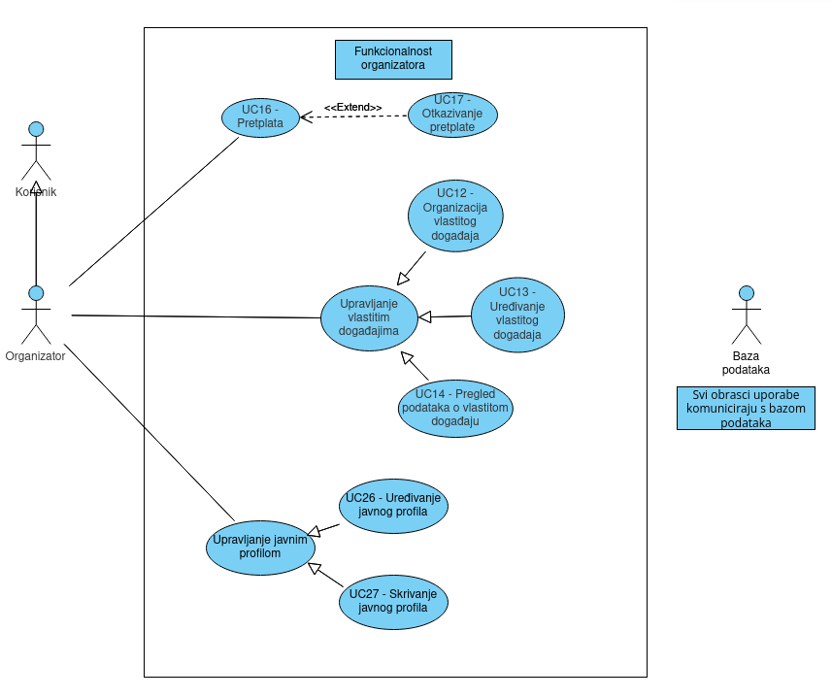
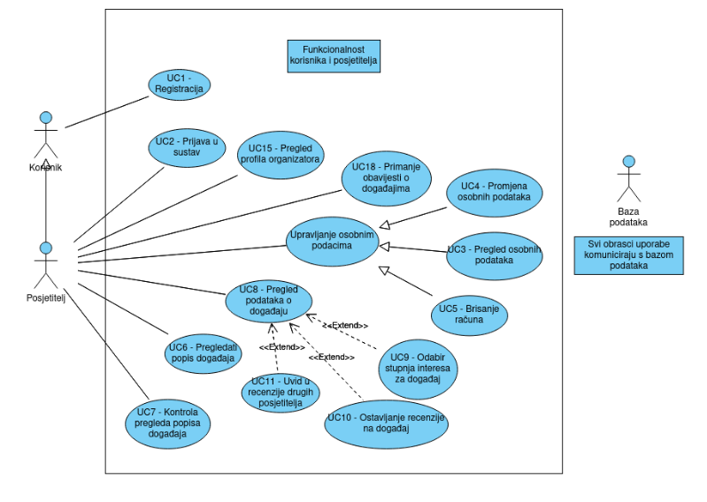
Pregled zahtjeva
Aktori: neregistrirani korisnik, prijavljeni korisnik, organizator, posjetitelj, administrator i baza podataka

Slide 6
Pregled zahtjeva
Nefunkcionalni i zahtjevi domene primjene:
Sustav treba omogućiti rad više korisnika u stvarnom vremenu
Korisničko sučelje i sustav moraju podržavati hrvatsku abecedu (dijakritičke znakove) pri unosu i prikazu tekstualnog sadržaja
Izvršavanje dijela programa u kojem se pristupa bazi podataka ne smije trajati duže od nekoliko sekundi
Sustav treba biti implementiran kao web aplikacija koristeći objektno orijentirane jezike
Neispravno korištenje korisničkog sučelja ne smije narušiti funkcionalnost i rad sustava
Sustav treba biti jednostavan za korištenje, korisnici trebaju znati koristiti korisničko sučelje bez opširnih uputa
Nadogradnja sustava ne smije narušavati postojeće funkcionalnosti sustava
Sustav kao valutu koristi Euro
Veza s bazom podataka mora biti kvalitetno zaštićena, brza i otporna na vanjske greške
Pristup sustavu mora biti omogućen iz javne mreže pomoću HTTPS

Slide 7
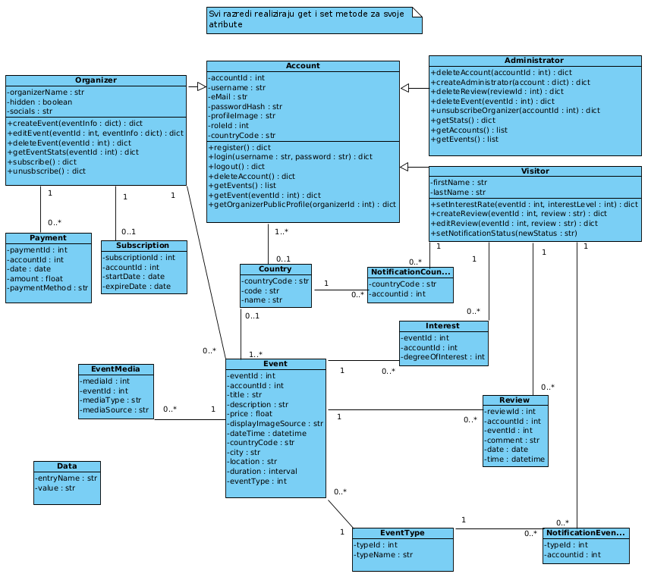
Arhitektura sustava
UML dijagram razreda:

Slide 8
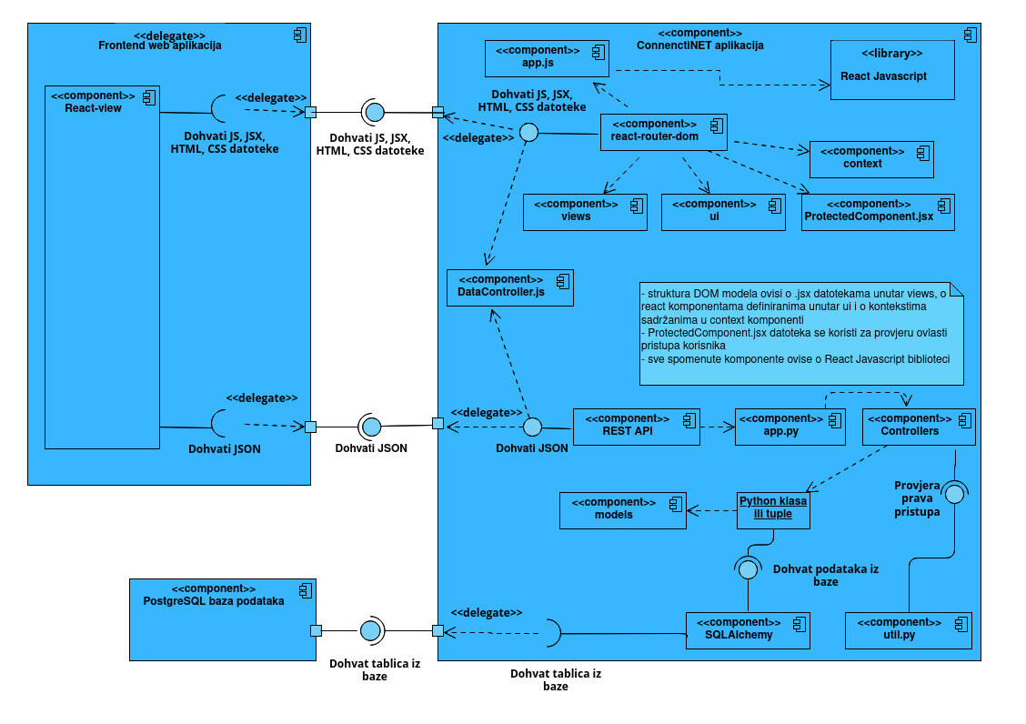
Arhitektura sustava
UML dijagram komponenti:

Slide 9
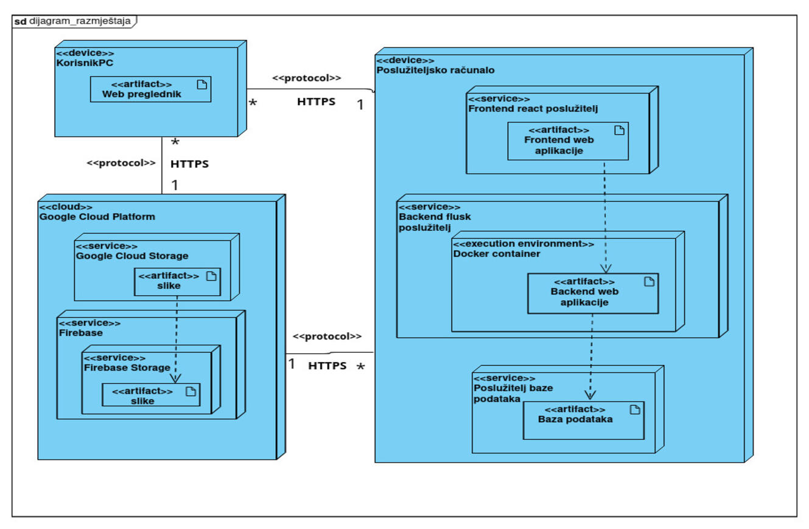
Arhitektura sustava
UML dijagram razmještaja:

Slide 10
Ispitivanje sustava
Ispitivanje je provedeno na dva načina
Ispitivanje komponenti
Ispitivanje sustava
Ispitivanje komponenti
Korištene su python biblioteke „requests” i ”unittest”
Ispitane su individualne komponente backend dijela sustava, uključujući rubne slučajeve poput pokušaja pristupa bez autorizacije
Ispitivanje sustava
Korišten je Selenium WebDriver i ispitivanje se radilo po obrascima uporabe za provjeru cjelokupne funkcionalnosti sustava
Ispitani su slučajevi:
Kreacije korisničkog računa
Uređivanja korisničkog računa
Brisanja korisničkog računa
Stvaranja novog događaja
Ostavljanja razine zainteresiranosti na događaj

Slide 11
Korišteni alati i tehnologije
Korišteni programski jezici i tehnologije
Baza podataka: PostgreSQL
Backend: Python (Flask web framework)
Frontend: JavaScript (React biblioteka)
Popis korištenih alata
Izrada programske podrške
razvojno okruženje Visual Studio Code
Izrada dokumentacije:
LaTeX
VisualParadigm (UML dijagrami)
ERDPlus (modeliranje baze podataka)
Komunikacija
platforma Discord
Upravljanje izvornim kodom i CI/CD
Git
GitHub

Slide 12
Organizacija rada
Vremenska linija razvoja
Specifikacija – 9. 10. – 6. 11.
Implementacija – 6. 11. – 19. 1.
Ispitivanje – 15. 1. – 19.1
Dokumentacija – 5. 1 – 19. 1
Naš proces ravoja bio je sličan agilnom, s obzirom da smo radili u kraćim „sprintovima” nakon kojih smo se adaptirali na nove zahtjeve
Raspodjela posla po članovima tima
Članovi tima proveli su zasebno između 30 i 60 sati radeći na projektu
Dužnosti po članovima navedene su u dokumentaciji i na slide-u s naslovom „Članovi tima”

Slide 13
Naučene lekcije
Što je bilo dobro?
Cjelokupni rad na projektu od specifikacije do implementacije je odlično iskustvo
Dublje upoznavanje s tehnologijama za razvoj programske potpore
Podjela rada je bila prikladna za sposobnosti i želje članova tima
Komunikacija između članova tima
Što je moglo biti bolje?
Rad s tehnologijama s kojima nisu prije upoznati je nekim članovima usporavao rad
Što se nikako ne smije ponoviti?
Ništa za istaknuti ☺

Slide 14
Članovi tima - Kontakt
Luka Miličević – luka.milicevic2@fer.hr
Filip Aleksić – filip.aleksic@fer.hr
Stjepan Đelekovčan – stjepan.delekovcan@fer.hr
Duje Huljev – duje.huljev@fer.hr
Mate Papak – mate.papak@fer.hr
Erik Pužar – erik.puzar@fer.hr
Domagoj Sviličić – domagoj.svilicic@fer.hr

